Slide 1
MOEX.COM
Утренняя (дополнительная) торговая сессия на рынке облигаций

Slide 2
УТРЕННЯЯ (ДОПОЛНИТЕЛЬНАЯ) ТОРГОВАЯ СЕССИЯ НА РЫНКЕ ОБЛИГАЦИЙ
27.01.2025 – ЗАПУСК ТОРГОВ НА УТРЕННЕЙ СЕССИИ
Утренняя сессия 8:50-9:50
(1ч)
7%
Проведение утренней сессии в восточных регионах России
Москва | 8:50 | 9:50
Самара, Саратов | 9:50 | 10:50 | мск+1
Екатеринбург, Тюмень, Ханты-Мансийск | 10:50 | 11:50 | мск+2
Омск | 11:50 | 12:50 | мск+3
Красноярск, Новосибирск | 12:50 | 13:50 | мск+4
Иркутск, Улан-Удэ | 13:50 | 14:50 | мск+5
Благовещенск, Чита, Якутск | 14:50 | 15:50 | мск+6
Хабаровск, Владивосток | 15:50 | 16:50 | мск+7
Магадан, Южно-Сахалинск | 16:50 | 17:50 | мск+8
Анадырь, Петропавловск-Камчатский. | 17:50 | 18:50 | мск+9
15
часов в день
Предыстория вопроса:
27.01.25 | ЗАПУСК УТРЕННЕЙ ТОРГОВОЙ СЕССИИ НА РЫНКЕ ОБЛИГАЦИЙ
 | …
25.03.22 | Утренняя сессия на Фондовом и Срочном рынка не проводится
06.12.21 | Старт утренней сессии на рынке акций (добавлены ликвидные российские и иностранные акции)
01.03.21 | Старт утренней сессии на Срочном рынке

Slide 3
Инструменты. Утренняя сессия на рынке облигаций
На фондовом рынке в утренние часы инвесторы смогут совершать сделки с наиболее ликвидными облигациями федерального займа (ОФЗ).
Полный перечень бумаг, доступных на утренних торгах, будет размещен на сайте биржи и будет расширяться.
Ликвидность по инструментам в утренние часы будет поддерживаться маркетмейкерами.

Slide 4
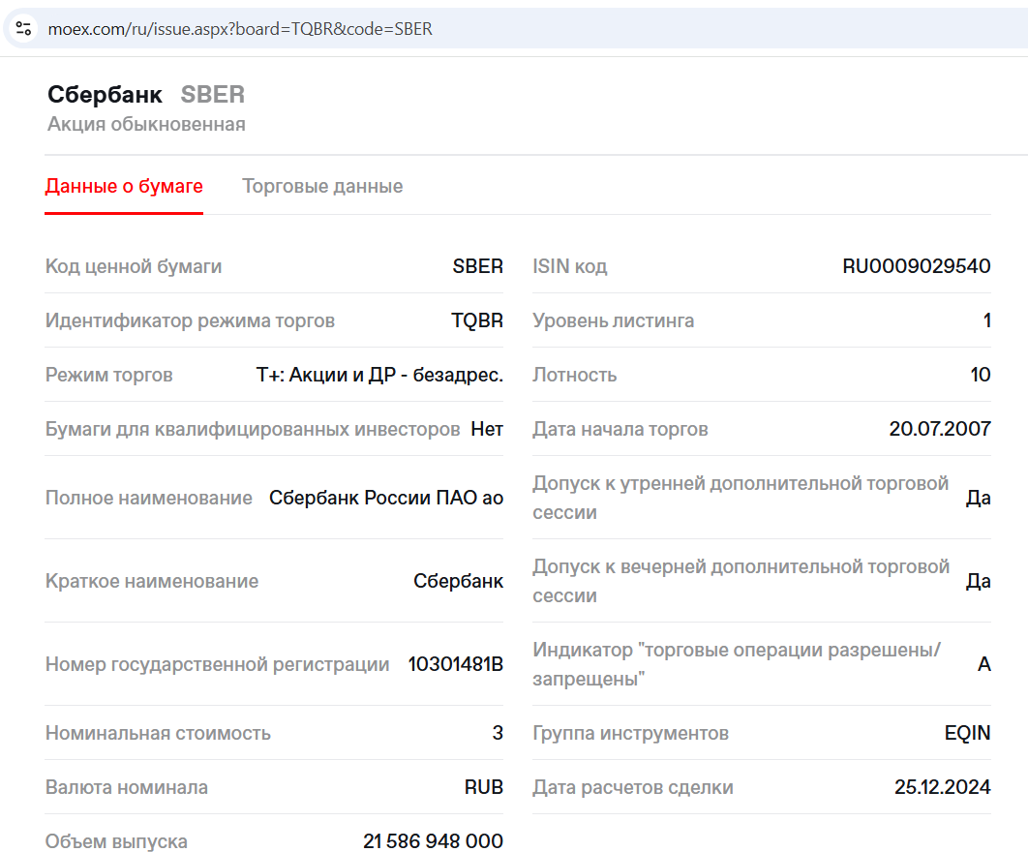
Трансляция признака «допущена/не допущена бумага к торгам на утренней торговой сессии»
Информацию о статусе допуска бумаги к торгам на Утренней торговой сессии можно будет найти:
На сайте МБ (www.moex.com) в карточке инструмента
Через шлюзовой интерфейс в таблице «Securities», которая будет дополнена соответствующим полем
В таблице соответствия торгуемых ценных бумаг по режимам торгов (https://www.moex.com/s1467)
С помощью API ИСС
Карточка инструмента:

Slide 5
Расписание. Утренняя торговая сессия на рынке облигаций
Утренняя (доп.) сессия 8:50 – 9:50 |  | Основная сессия 9:50 – 19:00 |  |  |  | Вечерняя (доп.) сессия 19:00 – 23:50
08:50:00 – 08:59:59 | 09:00:00 – 09:49:59 | 09:50:00 – 09:59:59 | 10:00:00 – 18:39:59 | 18:40:01 – 18:50:00 | 18:50:00 – 18:59:59 | 19:00:01 – 19:04:59 | 19:05:00 – 23:49:59
Для ценных бумаг, ДОПУЩЕННЫХ к утренней сессии
АО
Торговый период
Торговый период
АЗ
АО
Торговый период
РПС*, РПС с ЦК
РПС, РПС с ЦК
РПС, РПС с ЦК
РЕПО, РЕПО с ЦК (09:30:00-18:59:59)
Для ценных бумаг, НЕдопущенных к утренней сессии
АО
Торговый период
АЗ
АО
Торговый период
РПС, РПС с ЦК
РПС, РПС с ЦК
РЕПО, РЕПО с ЦК (09:30:00-18:59:59)
Расчет Индекса
Расчет Индекса
*РПС УДС с Z0 начнется в 9:30; отчеты на исполнение с 9:30
Доступность сервиса онлайн-регистрации клиентов
WEB API (01:30 -23:30)
ЭДО , ЛКУ (09:00-18:30)
Доступность программных интерфейсов (в т.ч. шлюзов)
FAST, SIMBA, ИСС, TWIME ASTS, FIFO TWIME ASTS, FIX , ASTS Bridge, Hosted ASTS Bridge (05:40-23:59)
Динамический обмен НРД с МосБиржей и НКЦ
Расписание работы и процессы НРД не меняются (09:00-20:25)

Slide 6
ОРГ.ТОРГИ. РЕЖИМЫ ТОРГОВ, ВИДЫ ЗАЯВОК, КОДЫ РАСЧЕТОВ
 |  | Утренняя (доп.) сессия 8:50 – 9:50 | Основная сессия 9:50 – 19:00 | Вечерняя (доп.) сессия 19:00 – 23:50
ДОСТУПНОСТЬ ВИДОВ ЗАЯВОК
Режим основных торгов Т+
- АО/ТП/АЗ
 | Рыночные заявки | + | + | +
 | Лимитные заявки | + | + | +
 | Айсберг заявки | - | - | -
РПС / РПС с ЦК | Адресные заявки РПС | + | + | +
ДОСТУПНОСТЬ ТОРГОВЫХ КОДОВ
Режим основных торгов Т+ | Y1 | + | + | +
РПС
 | T0 | + | + | + (в рамках одного ТКС)
 | Z0 | + (с 9:30) | + | нет
 | B0 | + | + | нет
 | B1-B30 | + | + | +
РПС с ЦК
 | Y0 | + | + | + (в рамках одного ТКС)
 | Y1-Y14 | + | + | +

Slide 7
АЛГОРИТМ РАБОТЫ ЛИМИТНОЙ ЗАЯВКИ (GTT, GOOD TILL TODAY).
Алгоритм работы лимитной заявки (GTT, Good till today) - автоматический перенос активных неисполненных (полностью или частично) заявок на покупку и продажу последовательно из одной сессии в другую (УС → ОС → ВС) внутри одного торгового дня. Доступна на рынке акций (в т.ч. паев) и облигаций.
 | Утренняя сессия → Основная сессия | Основная сессия → Вечерняя сессия | Вечерняя сессия → Утренняя сессия (День Т+1)
Лимитные заявки с сохранением в котировках, неисполненные (частично исполненные) | Да | Да | Нет (автоматически снимаются)
Лимитные заявки в аукцион закрытия | Да | Нет (автоматически снимаются) | -
Рыночные заявки | Нет (автоматически снимаются) | Нет (автоматически снимаются) | -
Лимитные заявки без сохранения в котировках | Нет (автоматически снимаются) | Нет (автоматически снимаются) | -
Пассивные заявки (Passive only, Book-or-Cancel), | Нет (автоматически снимаются) | Нет (автоматически снимаются) | -
Заявки, профессиональных участников рынка и их клиентов, не участвующих в вечерних торгах. | Нет (автоматически снимаются) | Нет (автоматически снимаются) | -
Важно! Торговая система Московской Биржи не предусматривает:
алгоритма работы лимитной заявки (GTC, Good till cancel) – автоматического переноса активных неисполненных заявок на следующий торговый день
функционала Стоп-заявок.
В связи с этим участникам торгов, использующим торговые терминалы сторонних разработчиков, рекомендуется обратиться к ним с просьбой необходимых доработок.
Изменение цен в ходе утренней и вечерней сессий может привести к срабатыванию условий Стоп-заявки, в связи с чем участникам рекомендуется в условиях менее активного рынка рассмотреть возможность использования отслеживания стоп условий только в период активного рынка.

Slide 8
ПРОТИВОДЕЙСТВИЕ ДЕСТАБИЛИЗАЦИИ НА УТРЕННЕЙ ТОРГОВОЙ СЕССИИ
Узкие ценовые границы (+/-5% от цены закрытия предыдущего дня)
Ликвидность по инструментам в утренние часы будет поддерживаться маркетмейкерами.

Slide 9
Отчеты по итогам торгов с учетом запуска утренней торговой сессии
БИРЖЕВЫЕ ОТЧЕТЫ
КЛИРИНГОВЫЕ ОТЧЕТЫ
Отдельные файлы отчетов по итогам Утренней Сессии не предполагаются
Информация по УДС войдет в отчеты, которые рассылаются после Основной сессии
Изменение времени рассылки не предполагается
В отчетах SEM02 и SEM03 атрибут “SessionNo” выделяется в отдельную ноду “SESSION”
Отдельные файлы отчетов по итогам Утренней Сессии не предполагаются
Информация по Утренней Сессии войдет в отчеты, которые рассылаются после Основной сессии
Время рассылки, изменений форм и форматов отчетов не предполагается
Название отчета | Описание | Утренняя дополнительная сессия и Основная сессия | Вечерняя дополнительная сессия | Итоговый (УДС, ОС, ВДС и Торговый день)
 | Рассылка | после 19:00 | после 23:50 | после 23:50
SEM02 | Реестр заявок | + | + | -
SEM03 | Реестр сделок | + | + | -
SEM21 | Биржевая для УТ | + | + | +
SEM21A | Консолидированная биржевая информация на фондовом рынке | + | + | +
Название отчета | Описание | Утренняя дополнительная сессия и Основная сессия | Вечерняя дополнительная сессия | Итоговый
 | Рассылка | после 19:00 | после 23:50 | после 23:50
EQM06 | Выписка из реестра сделок, принятых в клиринг | + | + | -
EQM15 | Отчет по обязательствам Участника клиринга по комиссионному вознаграждению | + | + | -
* Перечень отчетов не является конечным
* Перечень отчетов не является конечным
Отчеты, которые как по окончании ОС, так и ВДС или, содержащие информацию за торговый день в целом, имеют поле «SessionNo», которое может принимать значение «1», «2», «3», а запуском УДС добавится «0» ( 1 – Основная сессия, 2 – Вечерняя Дополнительная сессия, 3 – Торговый день, 0 – Утренняя Дополнительная сессия)

Slide 10
Биржевая информация в таблице «Финансовые инструменты»
Показатель | Утренняя дополнительная сессия (с 8:50 до 9:50) | Основная сессия (с 9:50 до 19:00) | Вечерняя дополнительная сессия (с 19:00 по 23:50)
Количество сделок за день | УДС | УДС+ОС | УДС+ОС+ВДС
Сумма сделок за день (в валюте торгов) | УДС | УДС+ОС | УДС+ОС+ВДС
Объем сделок за день (в штуках) | УДС | УДС+ОС | УДС+ОС+ВДС
Максимальная цена | УДС | УДС+ОС | УДС+ОС+ВДС
Минимальная цена | УДС | УДС+ОС | УДС+ОС+ВДС
Текущая цена | УДС | УДС+ОС | УДС+ОС+ВДС
Средневзвешенная цена | УДС | УДС+ОС | УДС+ОС+ВДС
Цена закрытия | - | ОС | ОС
Рыночная цена 3 | - | ОС | ОС
Рыночная цена 2 | - | ОС | ОС
Признаваемая котировка | - | ОС | ОС
Цены первой и последней сделок | УДС (первая – УДС, последняя – УДС) | УДС+ОС (первая – УДС, последняя – ОС) | УДС+ОС+ВДС (первая – УДС, последняя – ВДС)

Slide 11
Итоги торгов
Файловый архив на сайте
Файловый архив
Итоги
УДС и ОС
Итоги ВДС
Итоги за торговый день
Реестр сделок за торговый день
Время размещения
Время размещения
19:00 — 20:00
23:50 — 00:30

Slide 12
Участник торгов не планирует совершать операции в утренней сессии на ФР, какие действия для этого потребуются?
В случае, если Участник торгов не планирует совершать в утреннюю сессию операции ни с собственных счетов, ни с клиентских счетов (полностью по всему Идентификатору Участника торгов FirmID), то такому Участнику необходимо будет предоставить Заявление об отказе в допуске к участию в торгах в ходе Утренней дополнительной торговой сессии фондового рынка.
Заявление можно предоставить:
на бумажном носителе
Форма расположена на сайте Московской Биржи: https://www.moex.com/s182 в составе документа: «Формы документов, предоставляемых Кандидатами/Участниками торгов в соответствии с Правилами организованных торгов ПАО Московская Биржа», Пункт 8.5. (https://fs.moex.com/files/7762 )
по ЭДО через ЛКУ с электронной подписью уполномоченного сотрудника.
Как отправлять документы через ЛКУ (вход по ссылке):
Для отправки документа через ЛКУ необходимо зайти в ПОРУЧЕНИЯ → Отправка сообщений/документов заполнить обязательные поля (*) и прикрепить документ, предварительно подписанный ЭЦП (опция «Отправить документ») или, подписав установленной на ПК ЭЦП при отправке (опция «Подписать и отправить документ»).

Slide 13
РАСКРЫТИЕ ИНФОРМАЦИИ
Настоящая презентация была подготовлена и выпущена ПАО Московская Биржа (далее – «Компания»). Если нет какой-либо оговорки об ином, то Компания считается источником всей информации, изложенной в настоящем документе. Данная информация предоставляется по состоянию на дату настоящего документа и может быть изменена без какого-либо уведомления.
Данный документ не является, не формирует и не должен рассматриваться в качестве предложения или же приглашения для продажи или участия в подписке, или же, как побуждение к приобретению или же к подписке на какие-либо ценные бумаги, а также этот документ или его часть или же факт его распространения не являются основанием и на них нельзя полагаться в связи с каким-либо предложением, договором, обязательством или же инвестиционным решением, связанными с ним, равно как и он не является рекомендацией относительно ценных бумаг компании.
Изложенная в данном документе информация не являлась предметом независимой проверки. В нем также не содержится каких-либо заверений или гарантий, сформулированных или подразумеваемых и никто не должен полагаться на достоверность, точность и полноту информации или мнения, изложенного здесь. Никто из Компании или каких-либо ее дочерних обществ или аффилированных лиц или их директоров, сотрудников или работников, консультантов или их представителей не принимает какой-либо ответственности (независимо от того, возникла ли она в результате халатности или чего-то другого), прямо или косвенно связанной с использованием этого документа или иным образом возникшей из него.
Данная презентация содержит прогнозные заявления. Все включенные в настоящую презентацию заявления, за исключением заявлений об исторических фактах, включая, но, не ограничиваясь, заявлениями, относящимися к нашему финансовому положению, бизнес-стратегии, планам менеджмента и целям по будущим операциям являются прогнозными заявлениями.
Эти прогнозные заявления включают в себя известные и неизвестные риски, факторы неопределенности и иные факторы, которые могут стать причиной того, что наши нынешние
показатели, достижения, свершения или же производственные показатели, будут существенно отличаться от тех, которые сформулированы или подразумеваются под этими прогнозными заявлениями. Данные прогнозные заявления основаны на многочисленных презумпциях относительно нашей нынешней и будущей бизнес-стратегии и среды, в которой мы ожидаем осуществлять свою деятельность в будущем.
Важнейшими факторами, которые могут повлиять на наши нынешние показатели, достижения, свершения или же производственные показатели, которые могут существенно отличаться от тех, которые сформулированы или подразумеваются этими прогнозными заявлениями являются, помимо иных факторов, следующие:
восприятие рыночных услуг, предоставляемых Компанией и ее дочерними обществами;
волатильность (а) Российской экономики и рынка ценных бумаг и (b) секторов с высоким уровнем конкуренции, в которых Компания и ее дочерние общества осуществляют свою деятельность;
изменения в (a) отечественном и международном законодательстве и налоговом регулировании и (b) государственных программах, относящихся к финансовым рынкам и рынкам ценных бумаг;
ростом уровня конкуренции со стороны новых игроков на рынке России;
способность успевать за быстрыми изменениями в научно-технической среде, включая способность использовать расширенные функциональные возможности, которые популярны среди клиентов Компании и ее дочерних обществ;
способность сохранять преемственность процесса внедрения новых конкурентных продуктов и услуг, равно как и поддержка конкурентоспособности;
способность привлекать новых клиентов на отечественный рынок и в зарубежных юрисдикциях;
способность увеличивать предложение продукции в зарубежных юрисдикциях.
Прогнозные заявления делаются только на дату настоящей презентации, и мы точно отрицаем наличие любых обязательств по обновлению или пересмотру прогнозных заявлений в настоящей презентации в связи с изменениями наших ожиданий, или перемен в условиях или обстоятельствах, на которых основаны эти прогнозные заявления.

